Slide 1
Chúa Nhật XVIII TN Năm A Lễ Hiển Dung

Slide 3
Lạy Chúa Thánh Thần là Ánh sáng Chân lý vẹn toàn, Chúa ban những ân huệ thích hợp cho từng thời đại, và dùng nhiều cách thế kỳ diệu để hướng dẫn Hội Thánh,

Slide 4
này chúng con đang chung lời cầu nguyện cho các Giám mục, và những người tham dự Thượng Hội đồng Giám mục thế giới.

Slide 5
Xin Chúa làm nên cuộc Hiện Xuống mới trong đời sống Hội Thánh, xin tuôn tràn trên các Mục tử ơn khôn ngoan và thông hiểu, gìn giữ các ngài luôn hiệp thông với nhau trong Chúa,

Slide 6
để các ngài cùng nhau tìm hiểu những điều đẹp ý Chúa, và hướng dẫn đoàn Dân Chúa thực thi những điều Chúa truyền dạy.

Slide 7
Các giáo phận Việt Nam chúng con, luôn muốn cùng chung nhịp bước với Hội Thánh hoàn vũ, xin cho chúng con biết đồng cảm với nỗi thao thức của các Mục tử trên toàn thế giới, ngày càng ý thức hơn về tình hiệp thông,

Slide 8
thái độ tham gia và lòng nhiệt thành trong sứ vụ của Hội Thánh, nhờ lời chuyển cầu của Đức Trinh Nữ Maria, Nữ Vương các Tông đồ và là Mẹ của Hội Thánh,

Slide 9
Chúng con dâng lời khẩn cầu lên Chúa, là đấng hoạt động mọi nơi mọi thời, trong sự hiệp thông với Chúa Cha và Chúa Con, luôn mãi mãi đến muôn đời. Amen.

Slide 10
Chúa Nhật XVIII TN Năm A Lễ Hiển Dung

Slide 11
Ca Nhập Lễ LÊN ĐỀN NGÀI Thái Nguyên

Slide 12
Tk1: Nhịp nhàng vui bước đi lên đền thánh Ngài. Dâng câu ca ngợi tình thương Chúa chan hoà. Đây con dâng Ngài lòng tin mến thiết tha. Thu qua Đông tàn lòng thành quyết không phai nhoà.

Slide 13
Đk: Về nhà Chúa ôi con thấy lòng rộn rã. Cất câu ca con thấy lòng an hoà. Trong tình yêu của Thiên Chúa là Cha, con cảm tạ ôi tình Cha muôn vàn.

Slide 14
Tk2: Và tình yêu Chúa qua năm dài tháng rộng, theo con miệt mài từ muôn khắp nẻo đường. Yêu thương Chúa hằng gìn giữ con sớm hôm. Cho con mỗi ngày được gần Chúa trong nhà Ngài.

Slide 15
Đk: Về nhà Chúa ôi con thấy lòng rộn rã. Cất câu ca con thấy lòng an hoà. Trong tình yêu của Thiên Chúa là Cha, con cảm tạ ôi tình Cha muôn vàn.

Slide 16
Chúa Nhật XVIII TN Năm A Lễ Hiển Dung

Slide 17
KINH VINH DANH
Ca Lên Đi 2

Slide 18
Chủ tế: Vinh danh Thiên Chúa trên các tầng trời. Và bình an dưới thế, bình an dưới thế cho người thiện tâm.

Slide 19
Chúng con ca ngợi Chúa. Chúng con chúc tụng Chúa. Chúng con thờ lạy Chúa. Chúng con tôn vinh Chúa. Chúng con cảm tạ Chúa vì vinh quang cao cả Chúa.

Slide 20
Lạy Chúa là Thiên Chúa, là Vua trên trời, là Chúa Cha toàn năng. Lạy Con Một Thiên Chúa, Chúa Giê-su Ki-tô.

Slide 21
Lạy Chúa là Thiên Chúa, là Chiên Thiên Chúa, là Con Đức Chúa Cha. Chúa xoá tội trần gian, xin thương, xin thương, xin thương xót chúng con.

Slide 22
Chúa xoá tội trần gian, xin nhận lời chúng con cầu khẩn. Chúa ngự bên hữu Đức Chúa Cha, xin thương, xin thương, xin thương xót chúng con.

Slide 23
Vì lạy Chúa Giê-su Ki-tô, chỉ có Chúa là Đấng Thánh, chỉ có Chúa là Chúa, chỉ có Chúa là Đấng Tối Cao, cùng Đức Chúa Thánh Thần trong vinh quang Đức Chúa Cha. A-men. A-men.

Slide 25
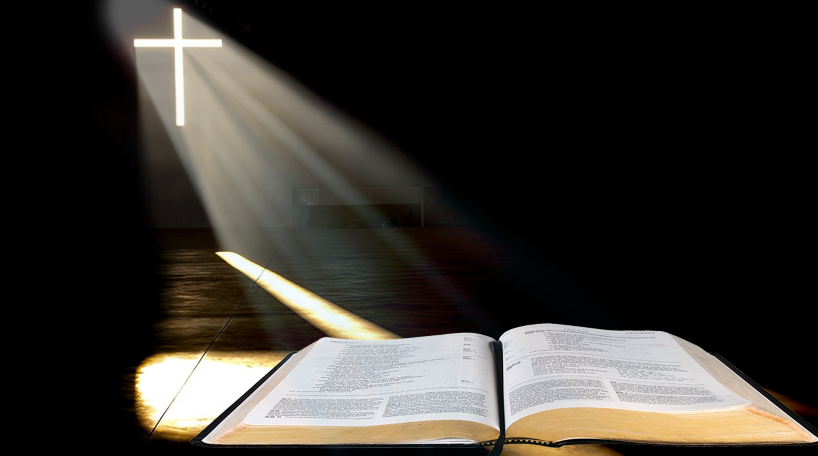
Bài đọc 1.
Thánh vịnh 96.
Chúa là Vua hiển trị, là Đấng Tối Cao trên khắp địa cầu.
Bài trích sách ngôn sứ I-sai-a.

Slide 26
Thánh Vịnh 96 Lễ Chúa Hiển Dung Năm A Lm Kim Long 03 Câu

Slide 27
Đk: Chúa là Vua hiển trị, là Đấng Tối Cao trên khắp địa cầu.

Slide 28
Tk1: Chúa làm Vua, trái đất hãy nhảy mừng, ngàn quần đảo reo vui. Mây u ám phủ quanh Ngài. Công minh chính trực là bệ cung ngai Ngài.

Slide 29
Đk: Chúa là Vua hiển trị, là Đấng Tối Cao trên khắp địa cầu.

Slide 30
Tk2: Núi vội tan giống sáp trước nhan Ngài, là hoàng thượng dương gian. Công minh Chúa vang cung trời. Muôn dân ngắm nhìn tận tường ánh Thiên Nhan.

Slide 31
Đk: Chúa là Vua hiển trị, là Đấng Tối Cao trên khắp địa cầu.

Slide 32
Tk3: Chính vì đây: Chúa rất đỗi cao trọng, và vượt trổi nơi nơi. Muôn tâu Chúa, ôi siêu việt. Trên muôn thánh thần và toàn cõi thế gian.

Slide 33
Đk: Chúa là Vua hiển trị, là Đấng Tối Cao trên khắp địa cầu.

Slide 34
Bài đọc 2. Không một thọ tạo nào có thể tách
Được chúng ta ra khỏi tình yêu của Thiên Chúa thể hiện nơi Đức Kitô.
Bài trích thư thánh Phaolô tông đồ
Gởi tín hữu Rôma.

Slide 35
Đây là Con Ta yêu quí, làm vui thoả lòng Ta, hãy lắng nghe lời Người.
Alleluia - Alleluia:
Alleluia …

Slide 38
KINH TIN KÍNH

Slide 39
Tôi tin kính một Thiên Chúa là Cha toàn năng, Đấng tạo thành trời đất, muôn vật hữu hình và vô hình.

Slide 40
Tôi tin kính một Chúa Giêsu Kitô, Con Một Thiên Chúa, sinh bởi Đức Chúa Cha từ trước muôn đời.

Slide 41
Người là Thiên Chúa bởi Thiên Chúa, Ánh Sáng bởi Ánh Sáng, Thiên Chúa thật bởi Thiên Chúa thật,

Slide 42
được sinh ra mà không phải được tạo thành, đồng bản thể với Đức Chúa Cha, nhờ Người mà muôn vật được tạo thành.

Slide 43
Vì loài người chúng ta và để cứu độ chúng ta, Người đã từ trời xuống thế.

Slide 44
Bởi phép Đức Chúa Thánh Thần, Người đã nhập thể trong lòng Trinh Nữ Maria, và đã làm người.

Slide 45
Người chịu đóng đinh vào thập giá vì chúng ta, thời quan Phongxiô Philatô. Người chịu khổ hình và mai táng, ngày thứ ba Người sống lại như lời Thánh Kinh.

Slide 46
Người lên trời, ngự bên hữu Đức Chúa Cha, và Người sẽ lại đến trong vinh quang để phán xét kẻ sống và kẻ chết, Nước Người sẽ không bao giờ cùng.

Slide 47
Tôi tin kính Đức Chúa Thánh Thần là Thiên Chúa và là Đấng ban sự sống, Người bởi Đức Chúa Cha và Đức Chúa Con mà ra,

Slide 48
Người được phụng thờ và tôn vinh cùng với Đức Chúa Cha và Đức Chúa Con. Người đã dùng các tiên tri mà phán dạy.

Slide 49
Tôi tin Hội Thánh duy nhất thánh thiện công giáo và tông truyền.

Slide 50
Tôi tuyên xưng có một Phép Rửa để tha tội. Tôi trông đợi kẻ chết sống lại và sự sống đời sau. Amen.

Slide 51
Chúa Giêsu biến hình để củng cố đức tin cho các môn đệ và chúng ta, hầu mời gọi chúng ta can đảm bước theo Chúa trên đường Thập giá mà tiến tới vinh quang Nước Trời.

Slide 52
DÂNG CHÚA ĐẤT TRỜI
Lm. Ân Đức

Slide 53
Tk1: Tựa làn trầm hương như trầm hương bay lên trước tòa. Nồng nàn bài ca xinh đẹp muôn là muôn sắc hoa. Hiệp lời tôn vinh Chúa trời đất, lòng thành hát dâng câu tạ ơn. Tình Cha thiết tha chan hòa trải khắp gần xa.

Slide 54
… Này là tấm bánh do từng muôn hạt lúa kết thành. Này là rượu nho do từ bao chùm nho ép nên. Hiệp dâng lên Chúa Chúa trời đất, để thành bánh thiêng nuôi đoàn con. Để thành Máu Con Chúa Trời nguồn ơn cứu độ.

Slide 55
Đk: Xin chúc tụng Chúa Chúa Cả đất trời, từ giờ đây đến muôn muôn đời. Chúc tụng Thiên Chúa từ nhân, Chúa là quyền năng cực thánh, là Đấng đáng chúc tụng mọi lúc mọi nơi.

Slide 58
Ca Nguyện Hiệp Lễ CÓ MỘT TÌNH YÊU Ân Đức

Slide 59
Đk: (Có một Tình yêu) Có một Tình Yêu, tình yêu lạ lùng như thế đó rất bao la hơn đại dương kia, sóng ru hát câu tình ca (Chúa thương con nhiều)…

Slide 60
… Chúa thương con nhiều đang khi con còn trong bóng tối, đang khi con là thân yếu đuối, Chúa đã thương nhìn đến con dắt dìu dẫn đưa trong tình (mối tình) yêu thắm nồng.

Slide 61
Tk1: Tình nào yêu con hơn bao mối tình trần gian. Tình Người đã chết chỉ vì yêu tha thiết. Thánh giá nhuộm máu bằng chứng cho Tình Yêu, Đấng Thánh tự hiến làm giá chuộc trần gian.

Slide 62
Đk: (Có một Tình yêu) Có một Tình Yêu, tình yêu lạ lùng như thế đó rất bao la hơn đại dương kia, sóng ru hát câu tình ca (Chúa thương con nhiều)…

Slide 63
… Chúa thương con nhiều đang khi con còn trong bóng tối, đang khi con là thân yếu đuối, Chúa đã thương nhìn đến con dắt dìu dẫn đưa trong tình (mối tình) yêu thắm nồng.

Slide 64
Tk2: Tình nào yêu con đang khi con là tội nhân, là tình thương xót không để con hư mất Chúa muốn dùng con làm chứng nhân Tình yêu, Chúa muốn đời con là khúc nhạc Tình yêu.

Slide 65
Đk: (Có một Tình yêu) Có một Tình Yêu, tình yêu lạ lùng như thế đó rất bao la hơn đại dương kia, sóng ru hát câu tình ca (Chúa thương con nhiều)…

Slide 66
… Chúa thương con nhiều đang khi con còn trong bóng tối, đang khi con là thân yếu đuối, Chúa đã thương nhìn đến con dắt dìu dẫn đưa trong tình (mối tình) yêu thắm nồng.

Slide 67
Tk3: Tình nào yêu con nâng con lên hàng bạn thân, cùng con liên kết trong Tình Yêu Giao Ước, Chúa chiếm đoạt con bằng Thánh Linh dịu êm. Chúa quyến rũ con bằng tiếng gọi Tình yêu.

Slide 68
Đk: (Có một Tình yêu) Có một Tình Yêu, tình yêu lạ lùng như thế đó rất bao la hơn đại dương kia, sóng ru hát câu tình ca (Chúa thương con nhiều)…

Slide 69
… Chúa thương con nhiều đang khi con còn trong bóng tối, đang khi con là thân yếu đuối, Chúa đã thương nhìn đến con dắt dìu dẫn đưa trong tình (mối tình) yêu thắm nồng.

Slide 71
Ca Kết Lễ KHÚC HÁT TẠ ƠN Thy Yên

Slide 72
Đk: Xin dâng kính câu ca tạ ơn. Ca khen Chúa mến yêu nhân trần. Ngàn đời kính chúc Vua muôn loài. Danh Chúa luôn rạng ngời.

Slide 73
Tk1: Vì tình yêu ôi quí trọng thay. Muôn ơn lành chan chứa trời mây. Tầng trời xanh lừng tiếng ngàn dân. Hát khúc ca tạ ơn.

Slide 74
Đk: Xin dâng kính câu ca tạ ơn. Ca khen Chúa mến yêu nhân trần. Ngàn đời kính chúc Vua muôn loài. Danh Chúa luôn rạng ngời.

Slide 75
Tk2: Bầu trời long lanh ánh nghìn sao. Mây lưng trời sương tuyết ngàn cao. Rền vang lên nhạc khúc hòa ca. Kính đáp ân tình Cha.

Slide 76
Đk: Xin dâng kính câu ca tạ ơn. Ca khen Chúa mến yêu nhân trần. Ngàn đời kính chúc Vua muôn loài. Danh Chúa luôn rạng ngời.

